Slide 1

It’s Time!
ТИМОФЕЙ КАТКОВ

Slide 2




2. ВВЕДЕНИЕ
В современной жизни важно правильно распределять время на свои дела
Раньше люди использовали бумажные
календари и дневники для контроля
своего времени
Современный мир предлагает
новые инструменты

Slide 3

3. ПРОБЛЕМА
Современные инструменты иногда не эффективны
Бумажный дневник не мобилен
Приложения не всегда имеют хороший интерфейс для управления
Разные приложения реализуют разный функционал
Со временем пропадает мотивация

Slide 4
4. РЕШЕНИЕ
It’s time!
Задачи
Удобство
Календарь

Slide 5
5. ЦЕЛЬ

Slide 6

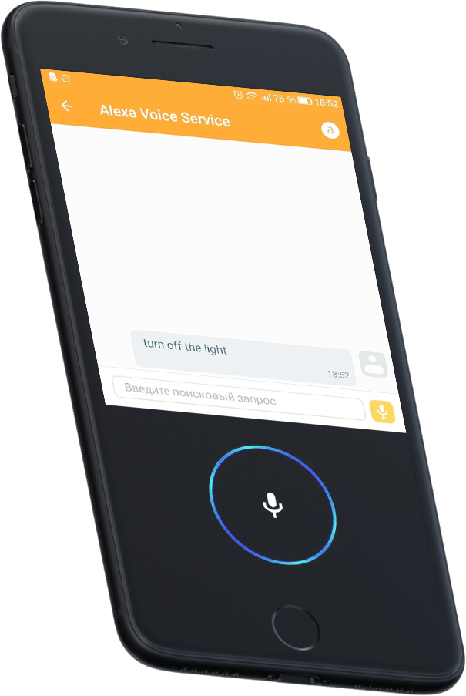







6. ЗАДАЧИ
Подписка пользователей
Лицензия для производителей IoT устройств
Рекламная модель (реклама от чайника, холодильника и т.д.)

Slide 7


7. ФУНКЦИОНАЛ
Сервис IFTTT (If This Then That)
Запущен в 2010 году
Инвестиции $39М — оценка $200М (2014)
Минусы — плохо заточен под IoT

Slide 8






8.НА БУДУЩЕЕ
Приватный
Нет телефона или соцсетей для регистрации
Нет спама
Авторизация для общения
Пользователи рядом
Знакомства на расстоянии до 100 м
Наблюдение
Видео-няня, наблюдение за офисом, домом, family-локатор
API
Для ботов, управления IoT, indoor навигация
Push-To-Talk

Slide 9



9. КОМАНДА
10
Ян Билялов
сооснователь,
CEO проекта
лет
Владимир Шарапов
сооснователь, финансы,
управление
работают большинство членов команды вместе,
а сооснователи в бизнесе с прошлого века
Разработчики
Android, IOS, дизайн,
сервер, маркетинг

Slide 10


Тимофей Катков
kat.ok.Timofey@gmail.ru

